Slide 1

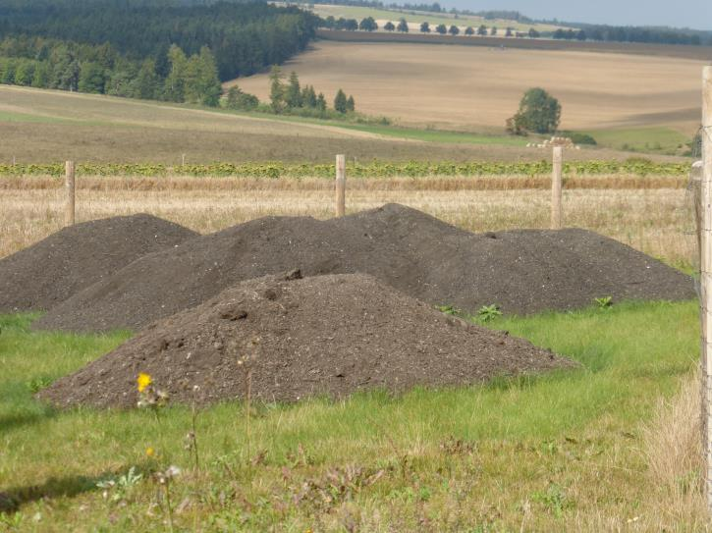
INTEKO
MENDELU
27. 9. 2016 Náměšť nad Oslavou
Záhora J., Vavříková J., Čermáková J., Stroblová M., Tůma I., Velínský J., Dvořáčková H.

Slide 2
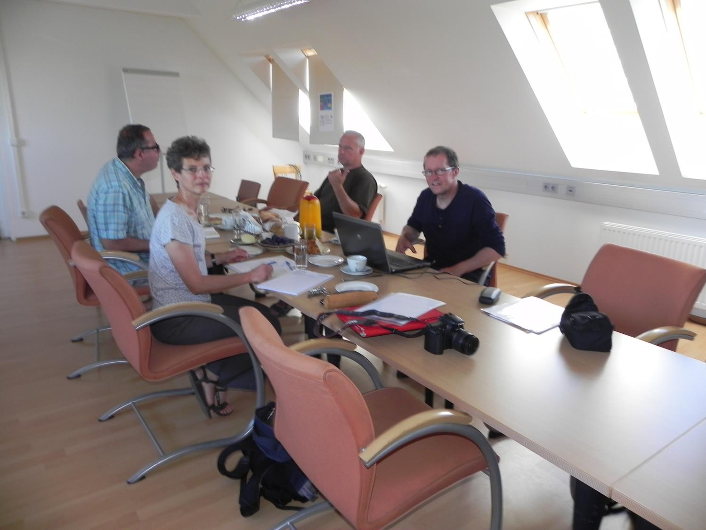

Slide 3
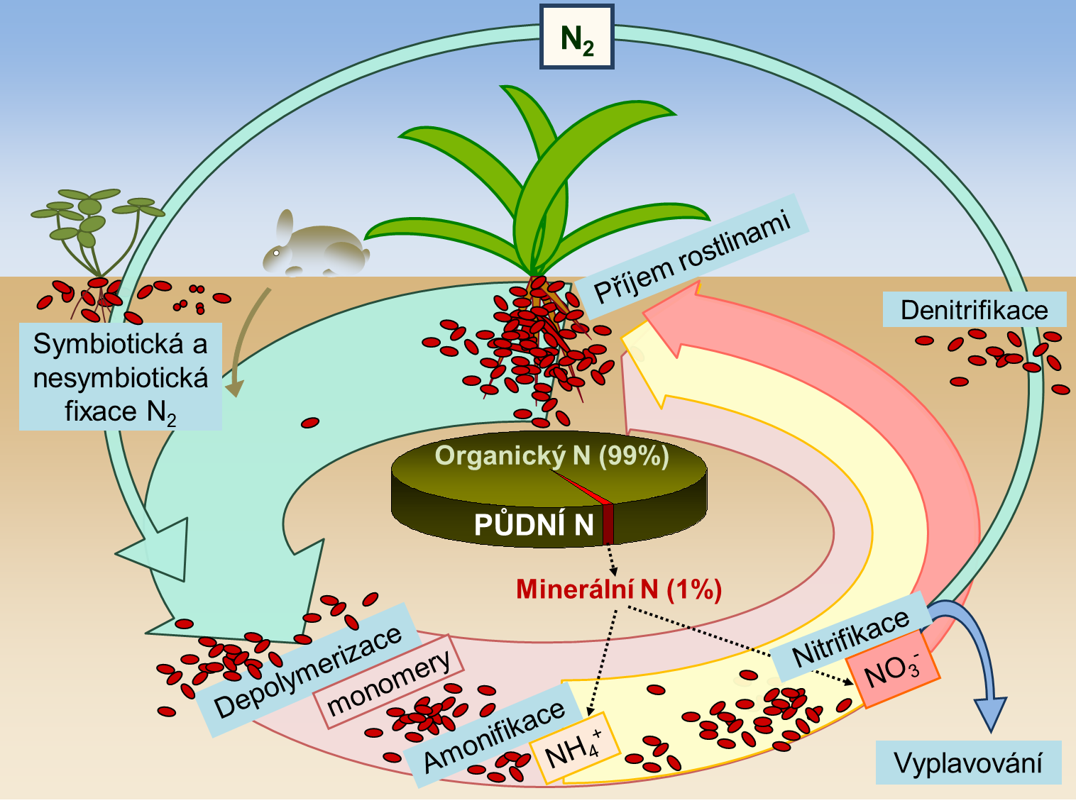

Slide 5
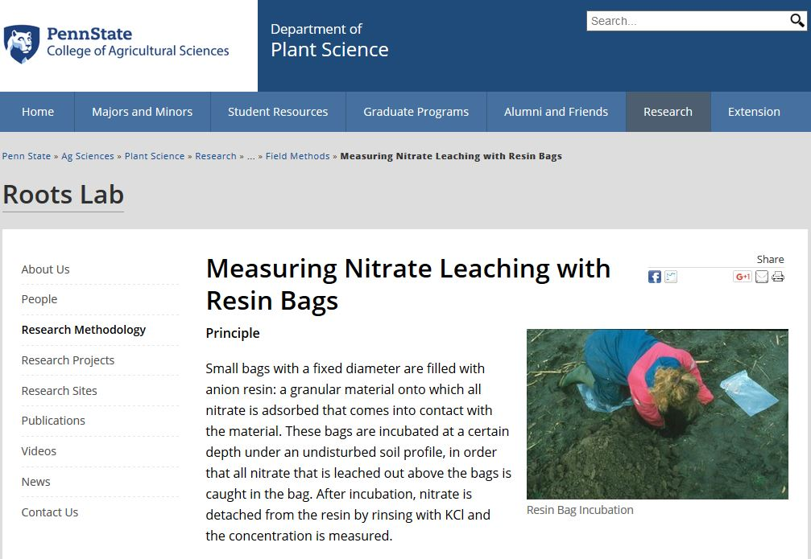

Slide 6
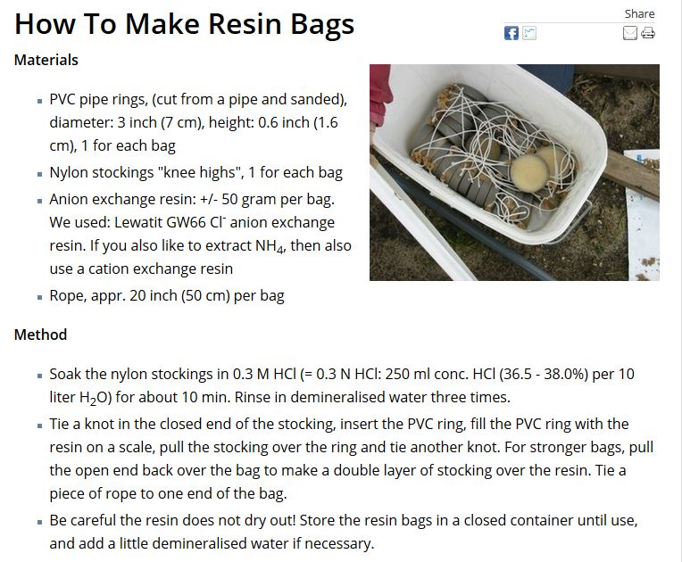

Slide 7
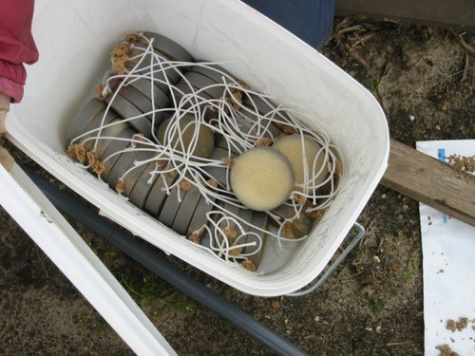

Slide 8
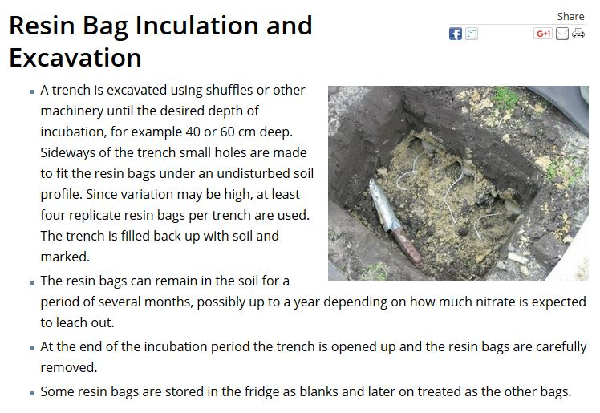

Slide 9
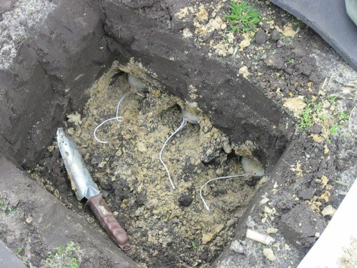

Slide 10
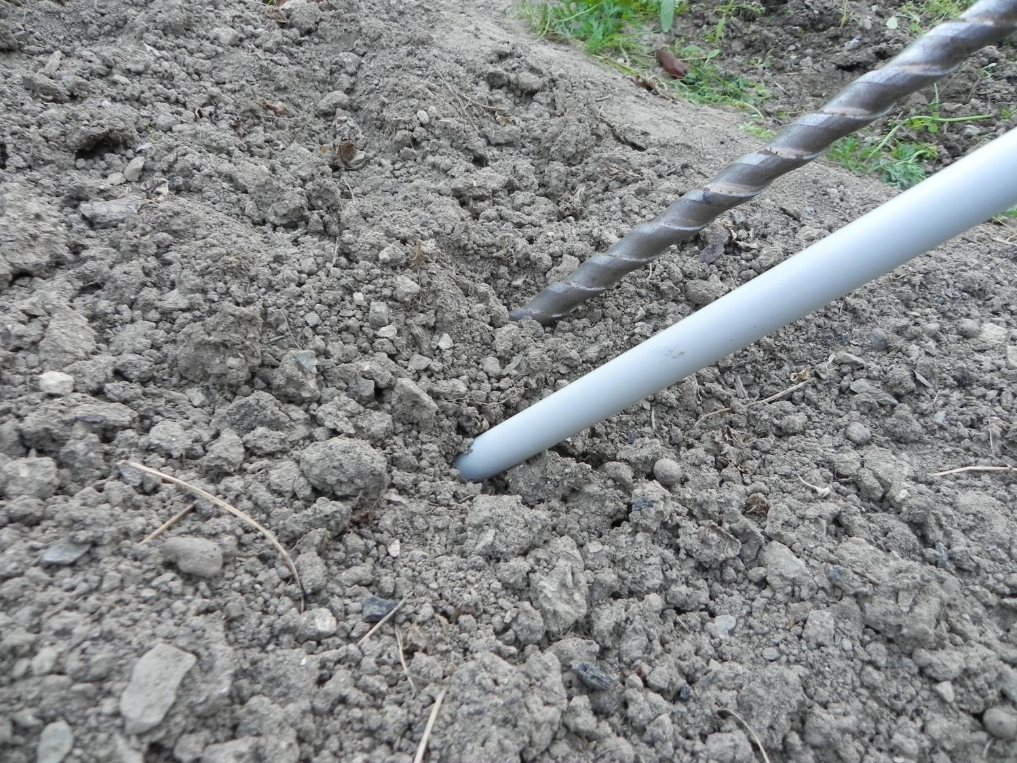

Slide 11
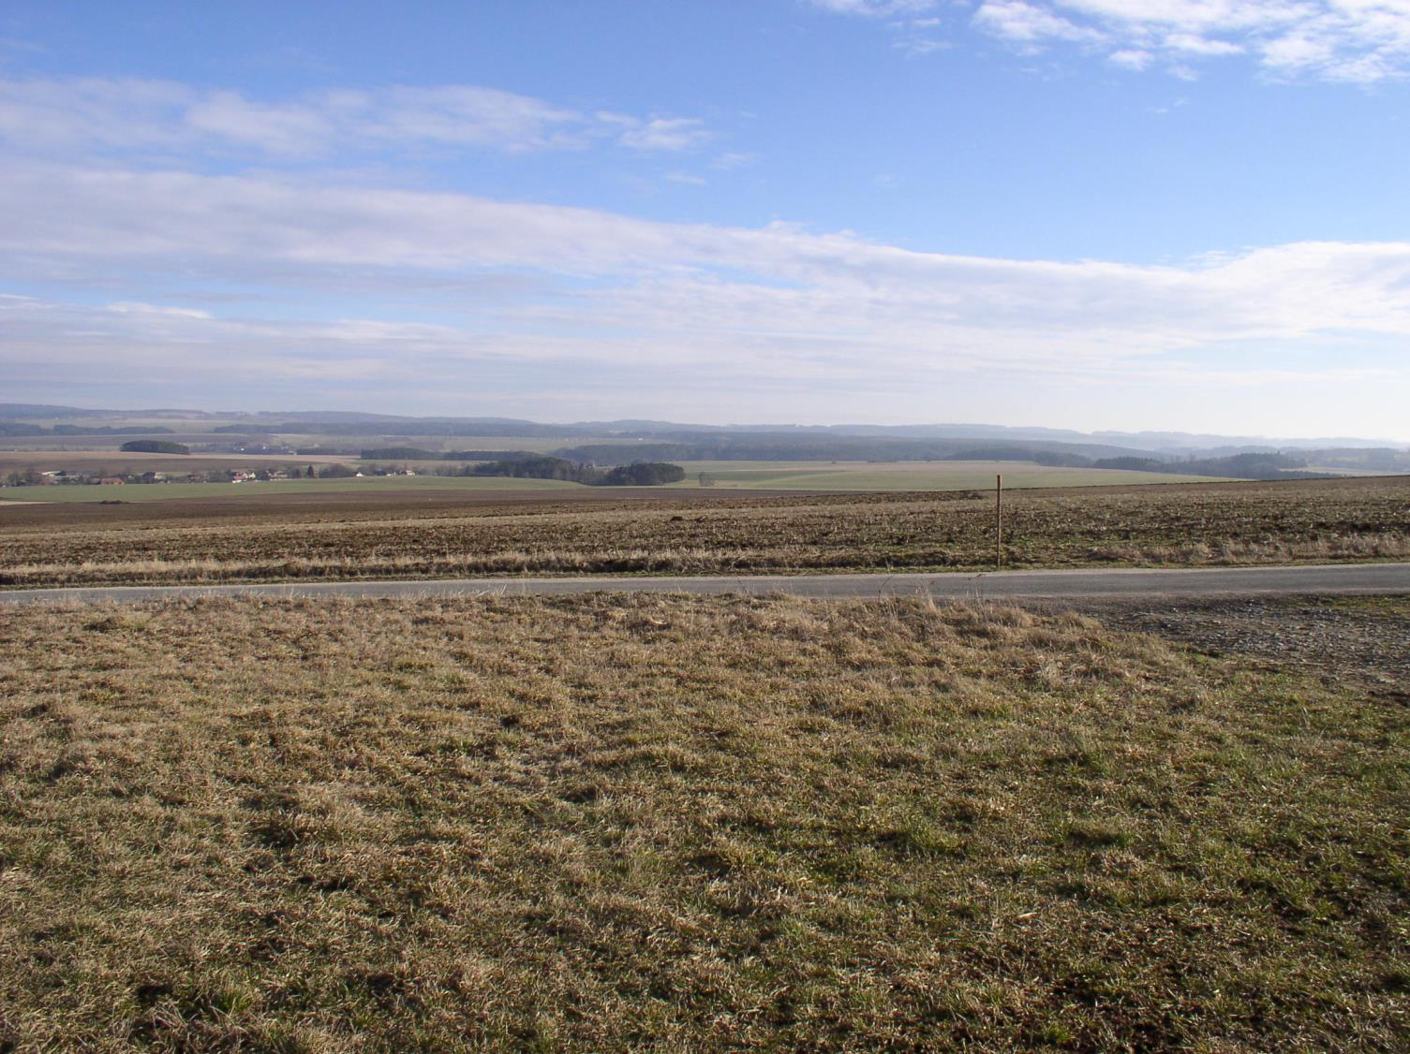

Slide 12
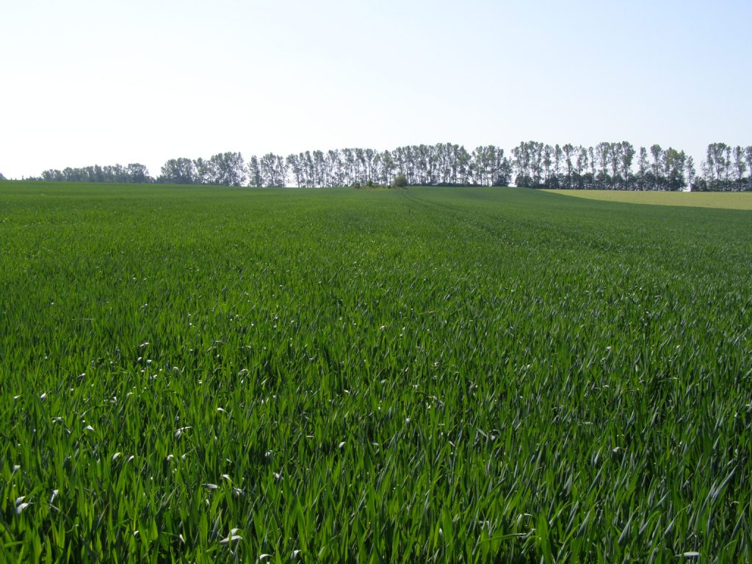

Slide 13
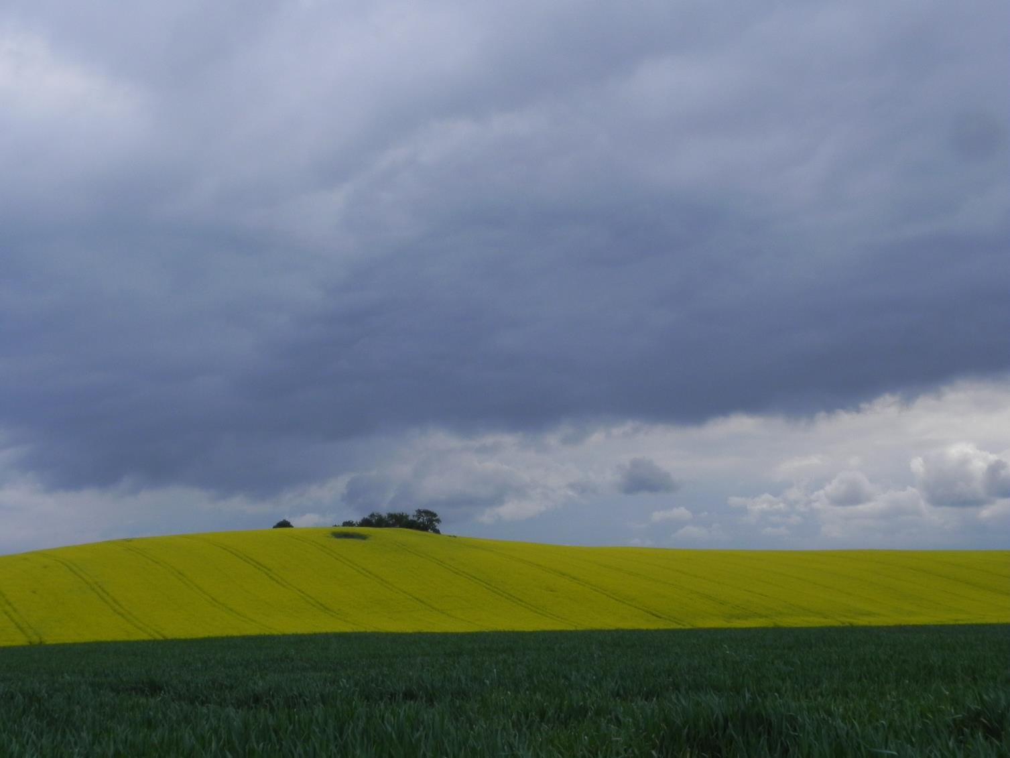

Slide 14
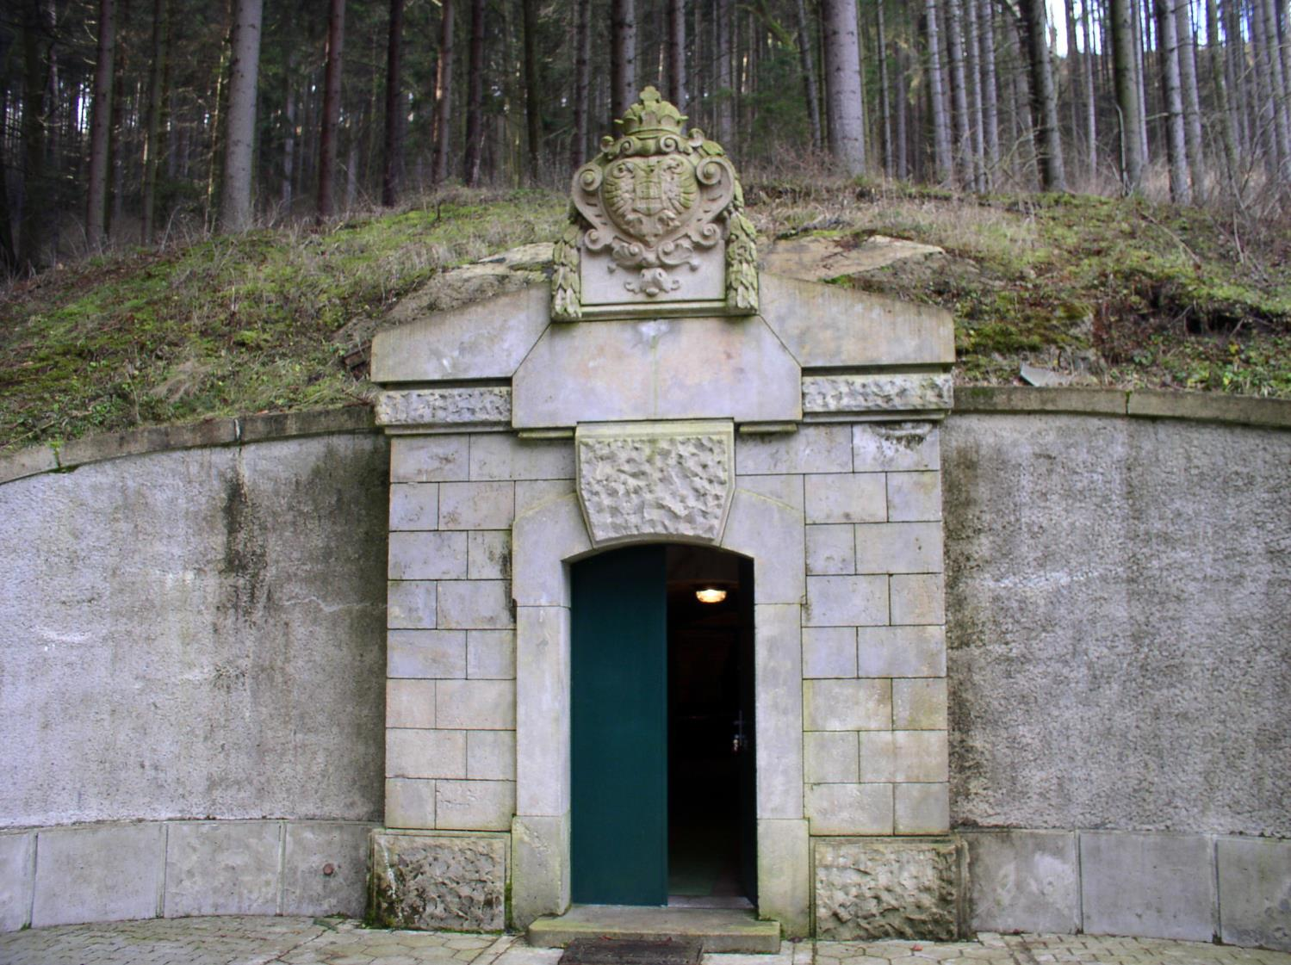

Slide 15
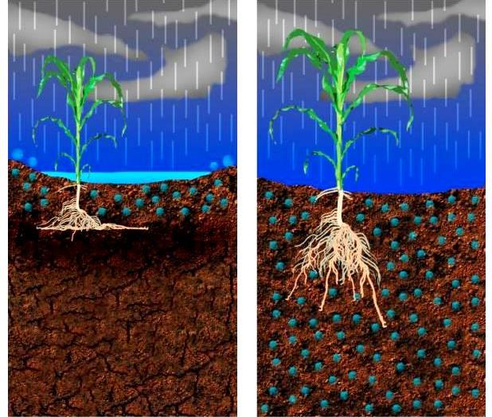

Slide 16
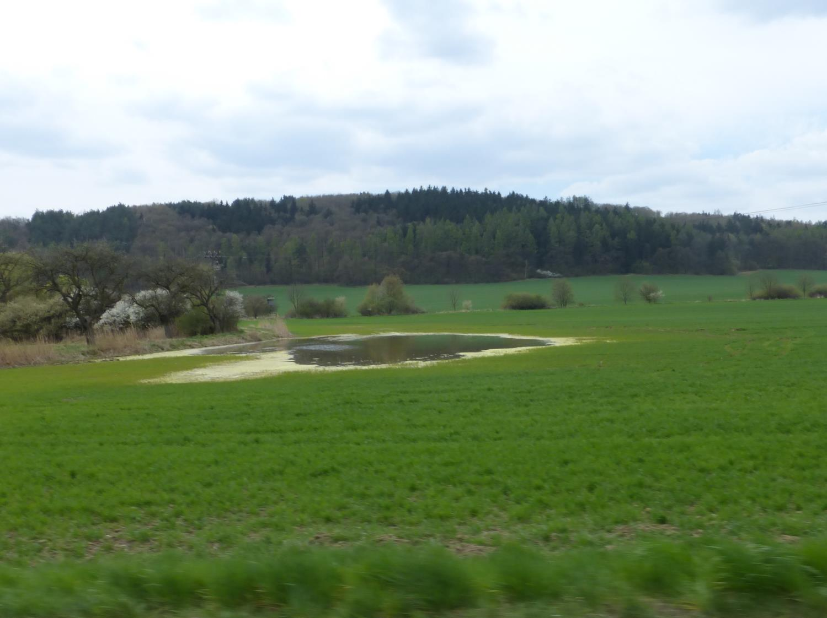

Slide 17
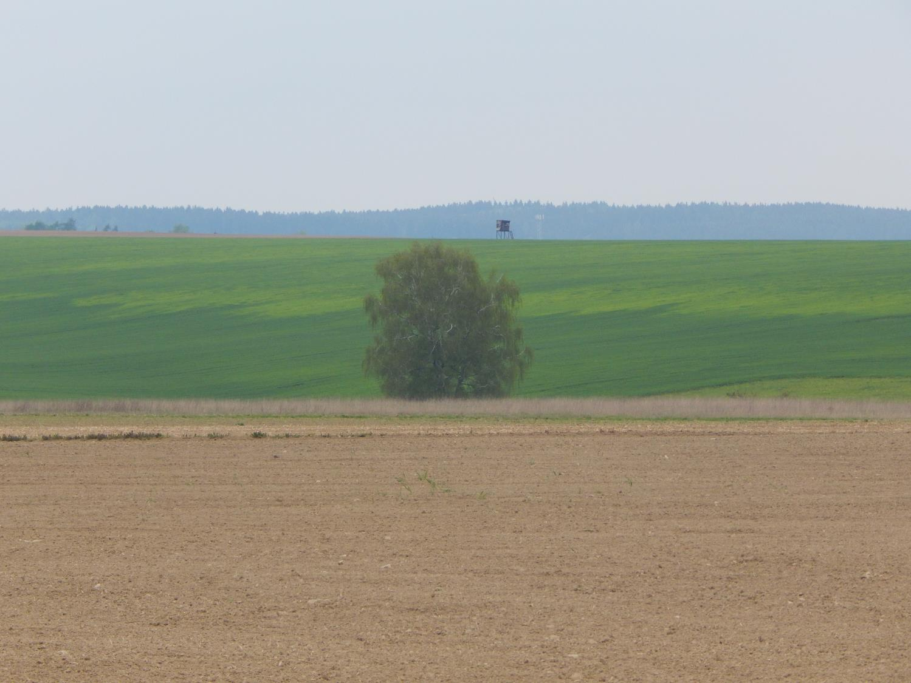

Slide 18
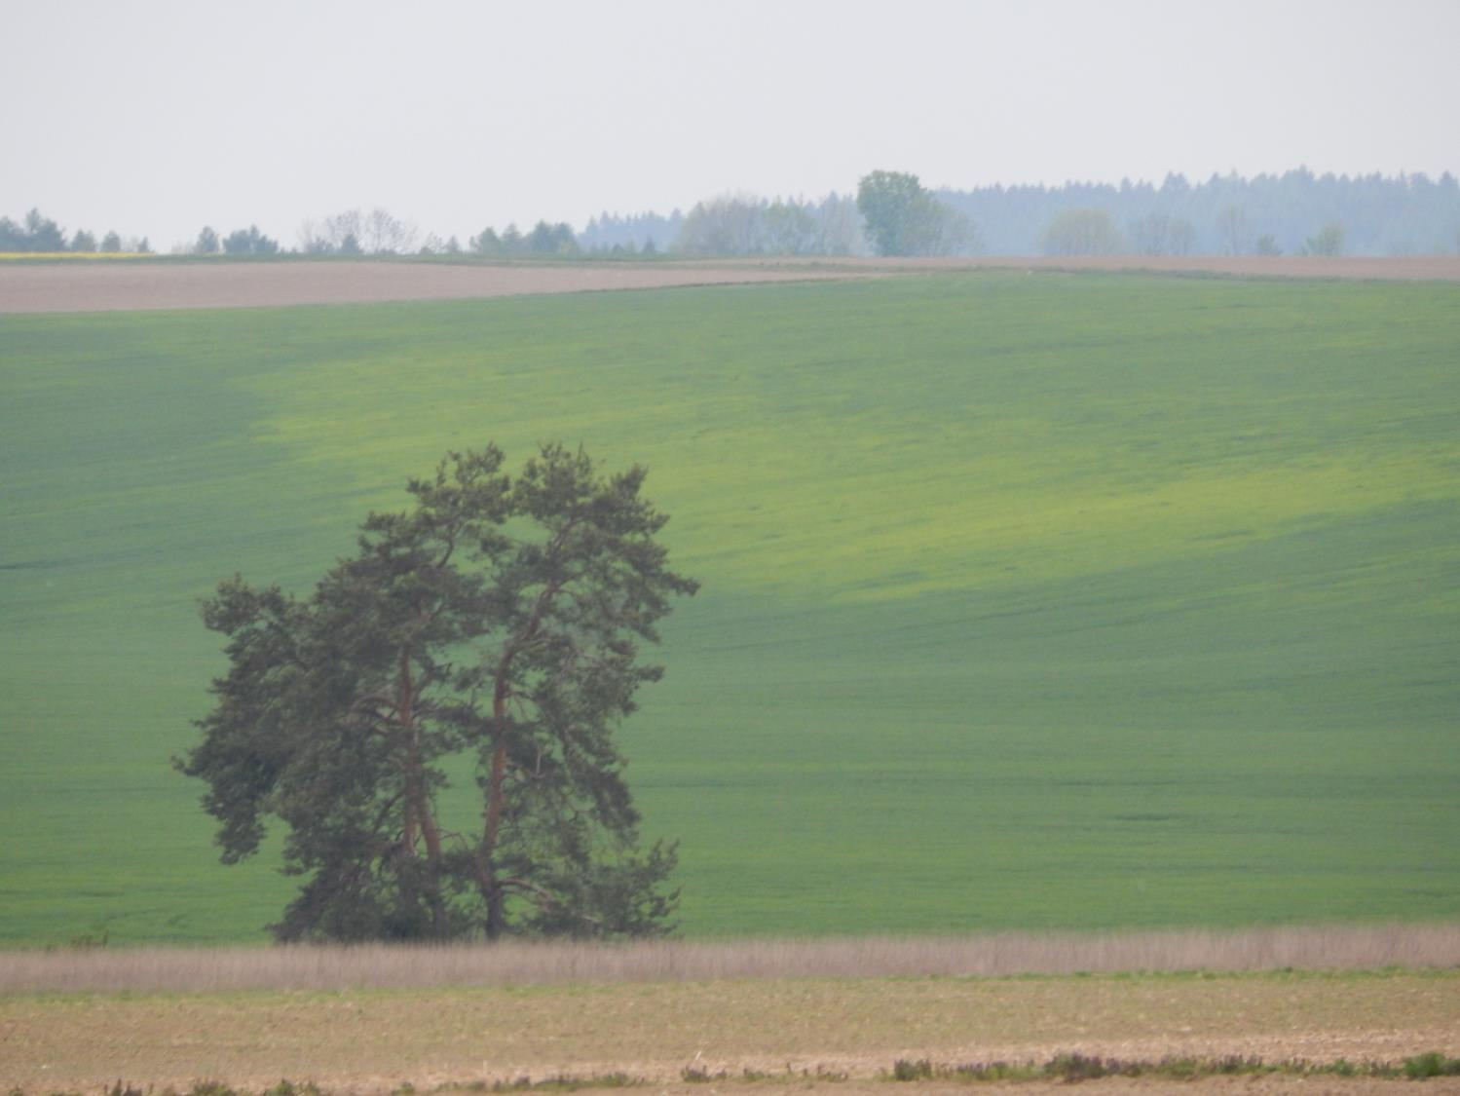

Slide 19
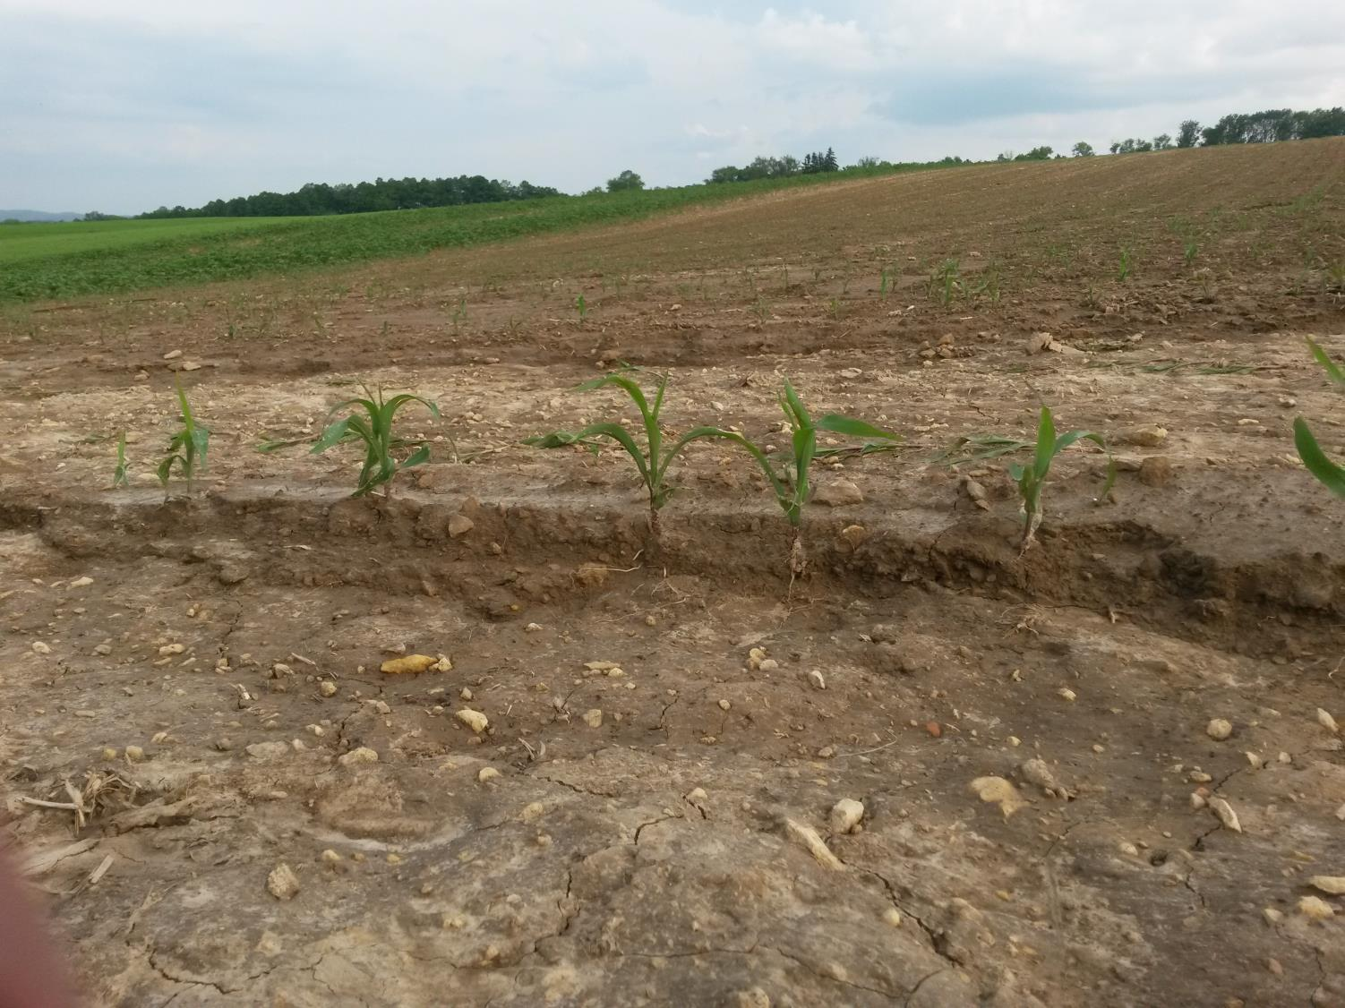

Slide 20
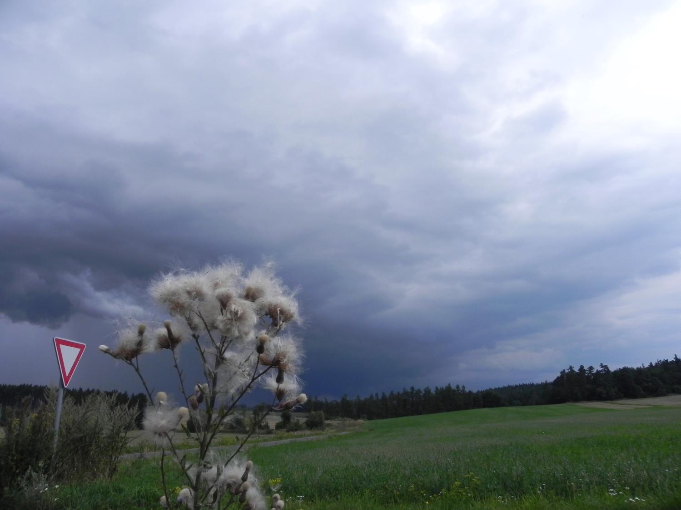

Slide 21
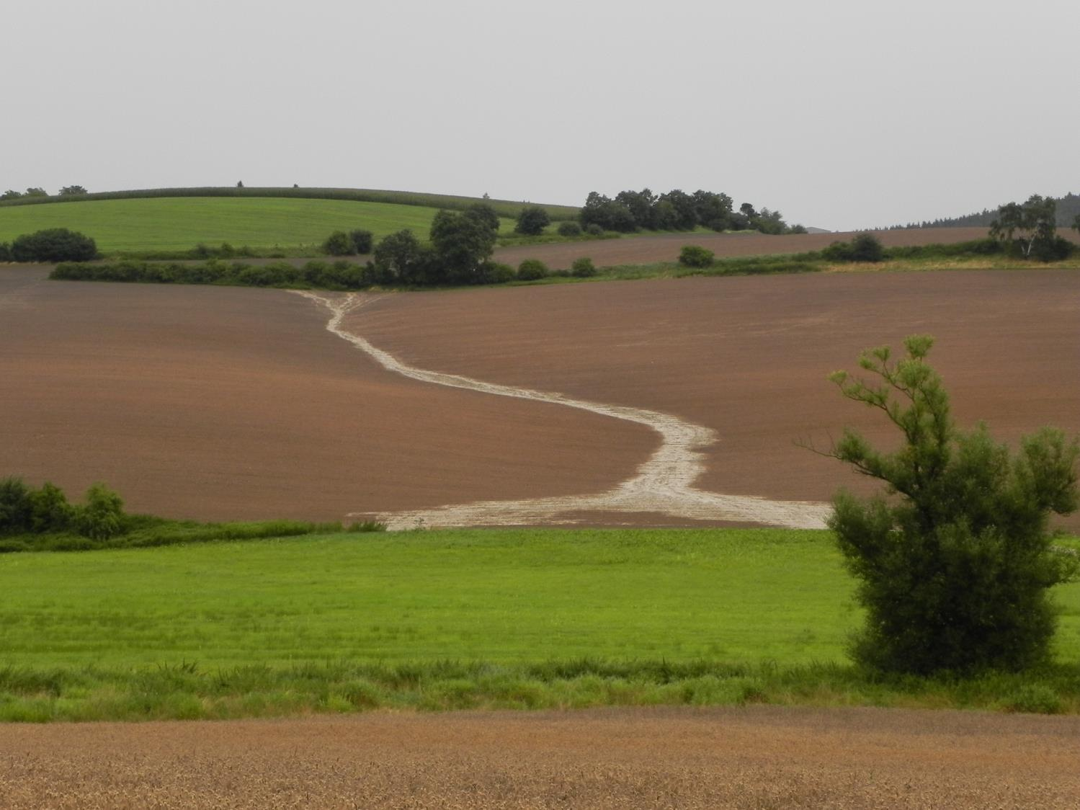

Slide 22
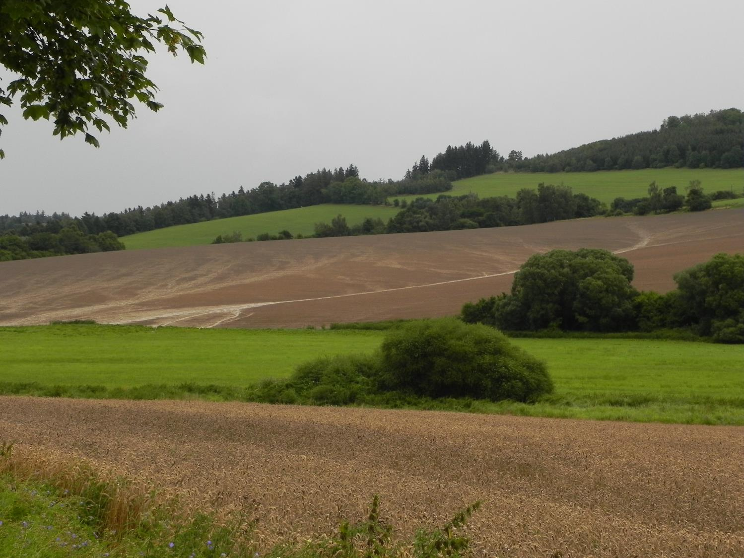

Slide 23
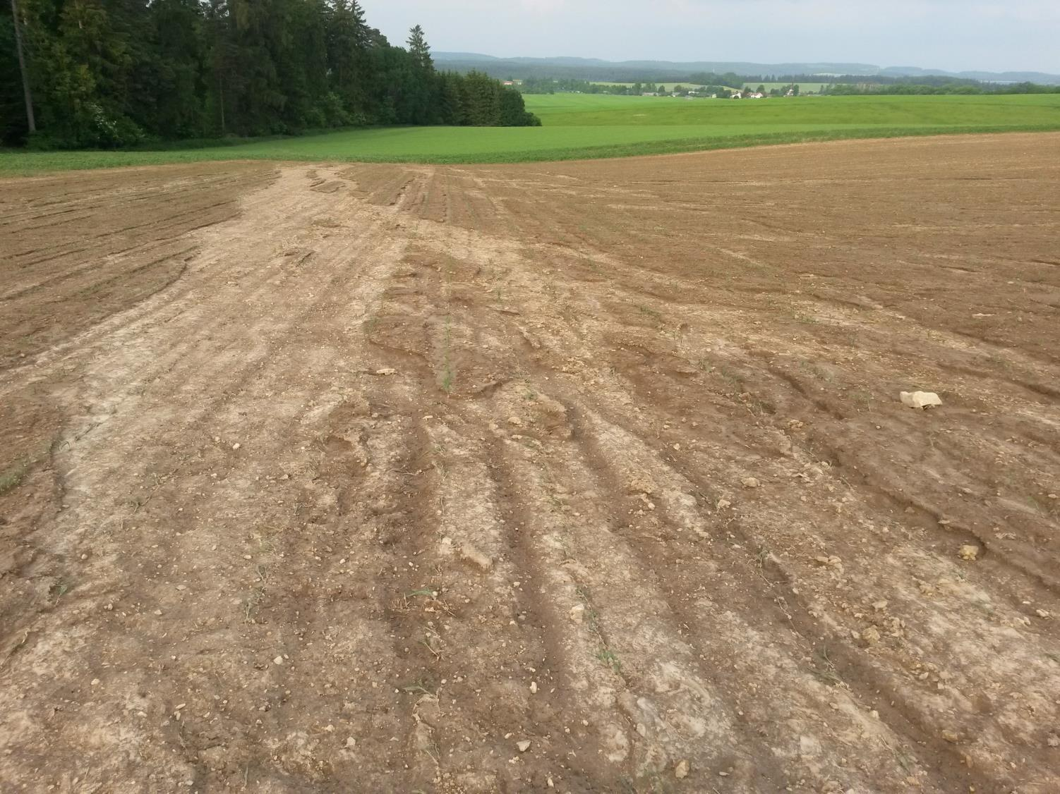

Slide 24
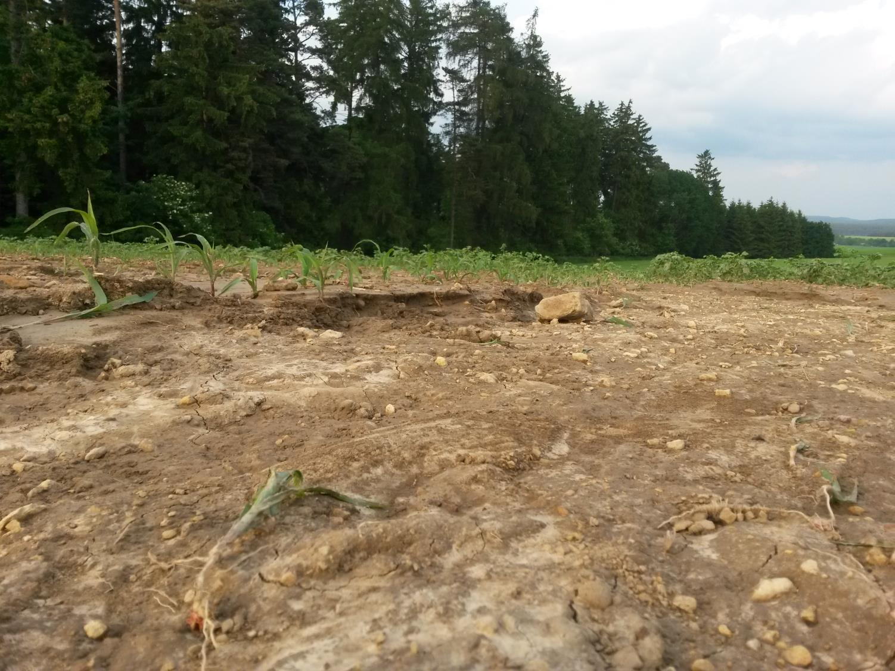

Slide 25
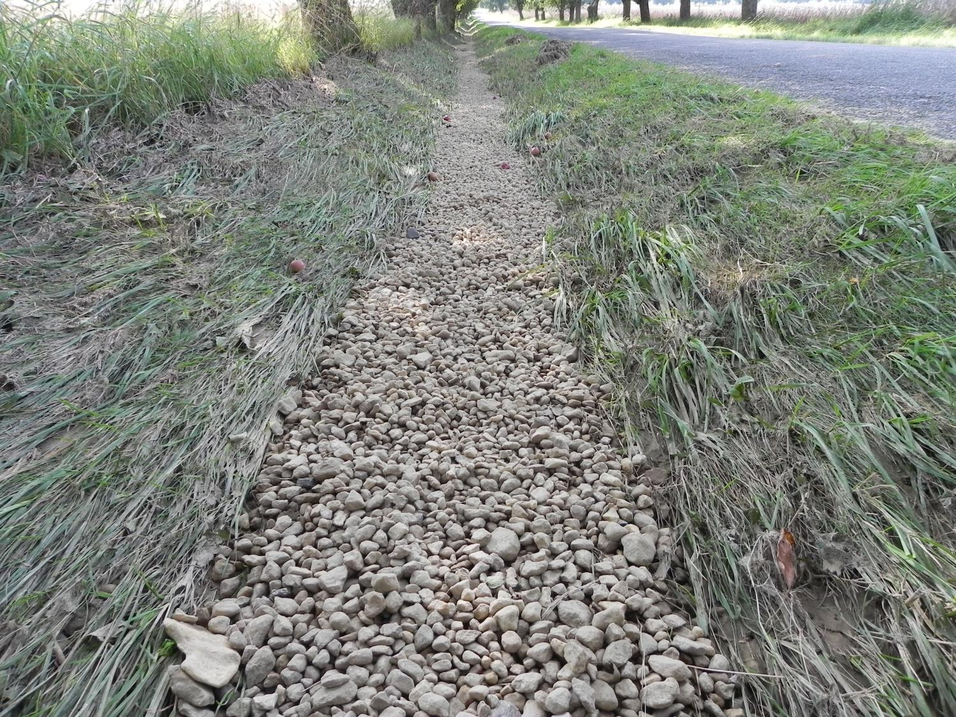

Slide 26
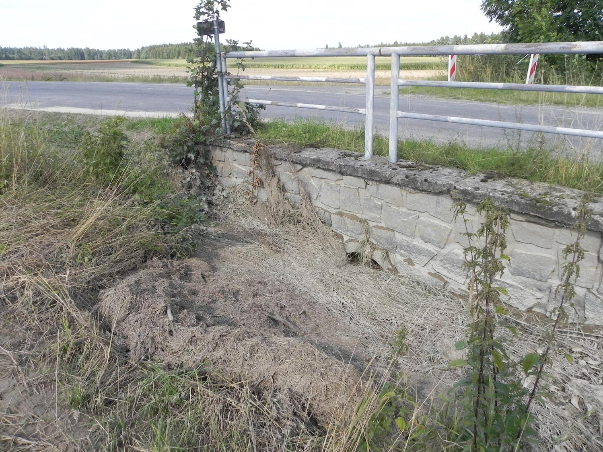

Slide 27
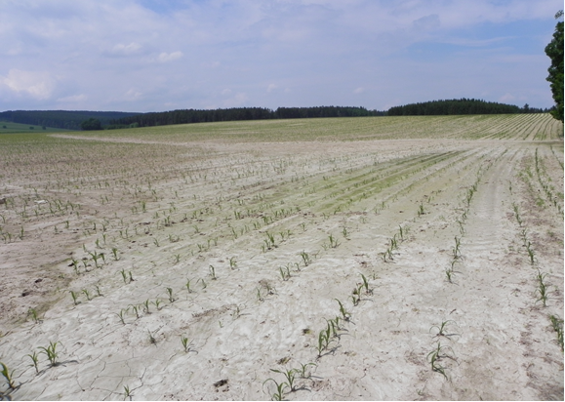

Slide 28
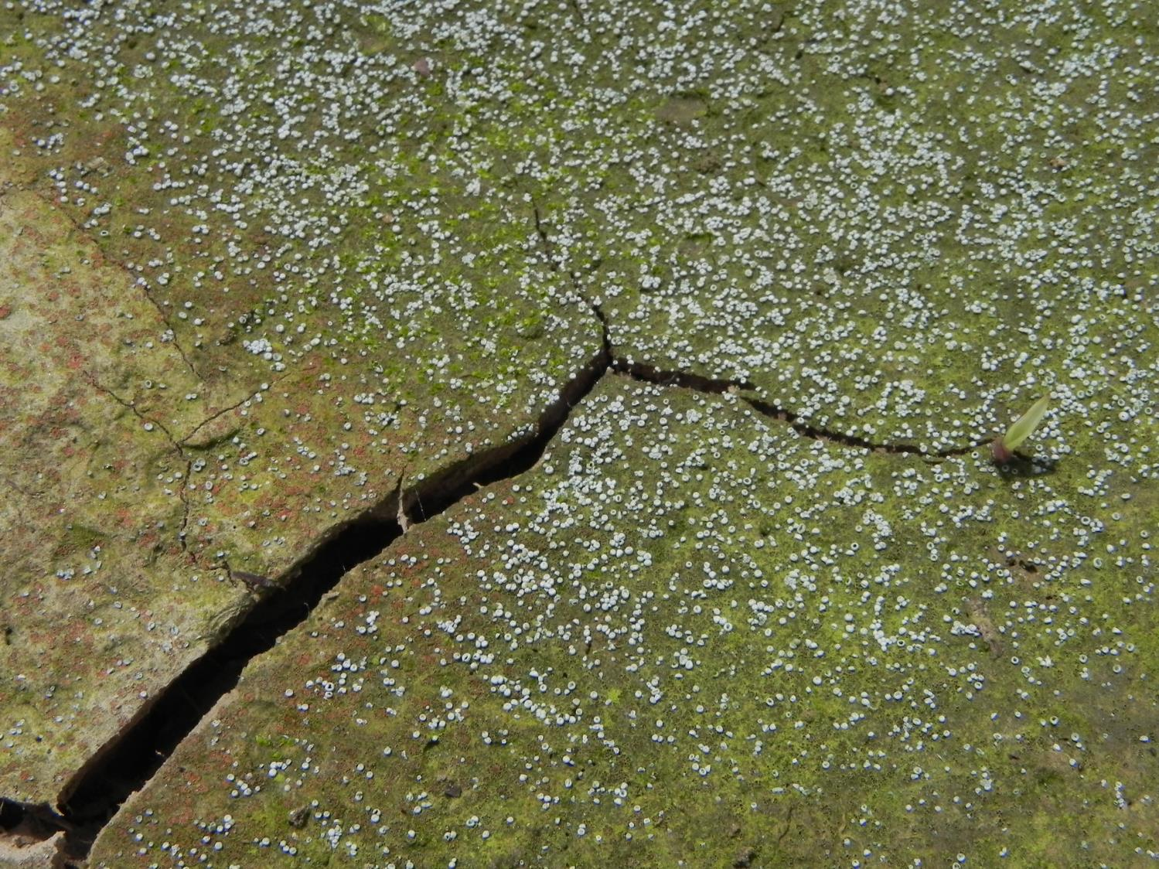

Slide 29
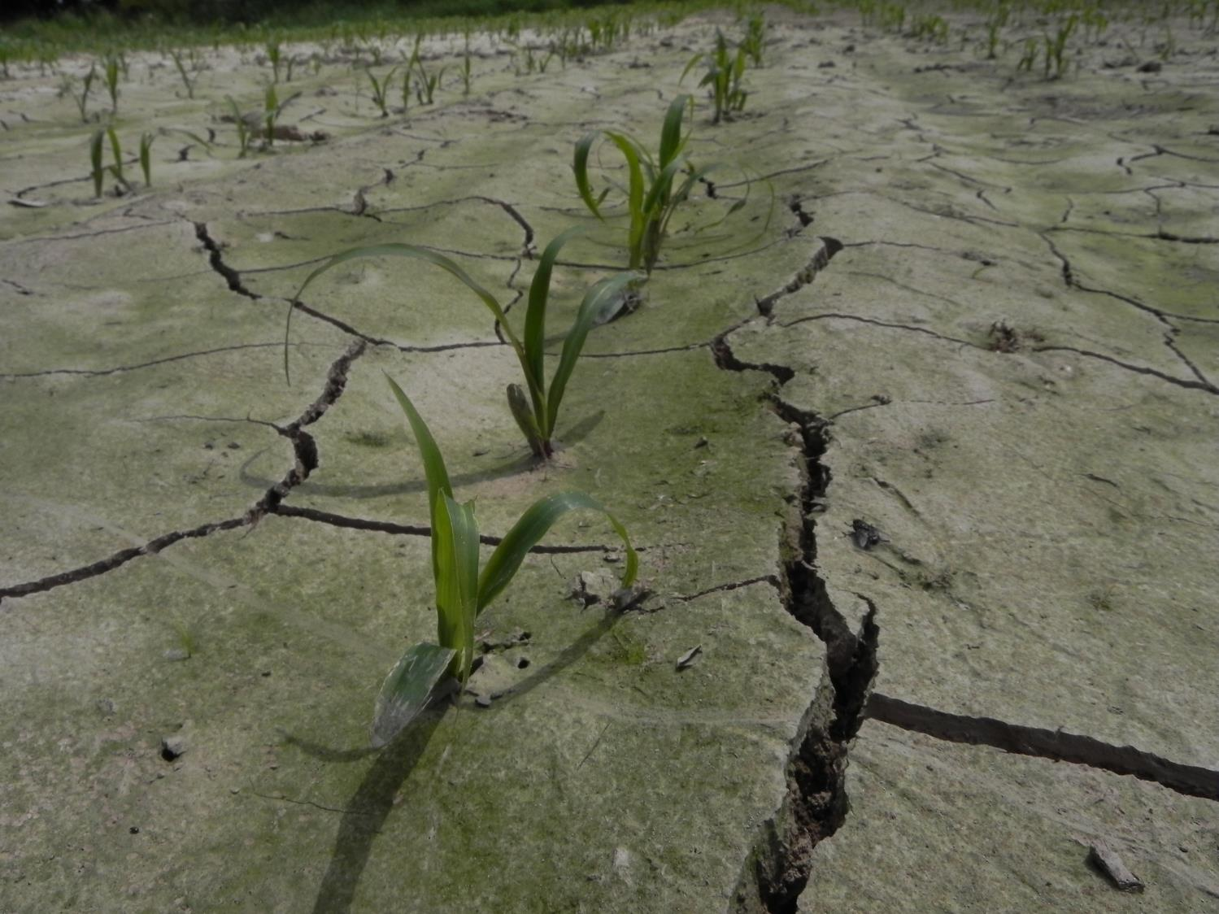

Slide 30
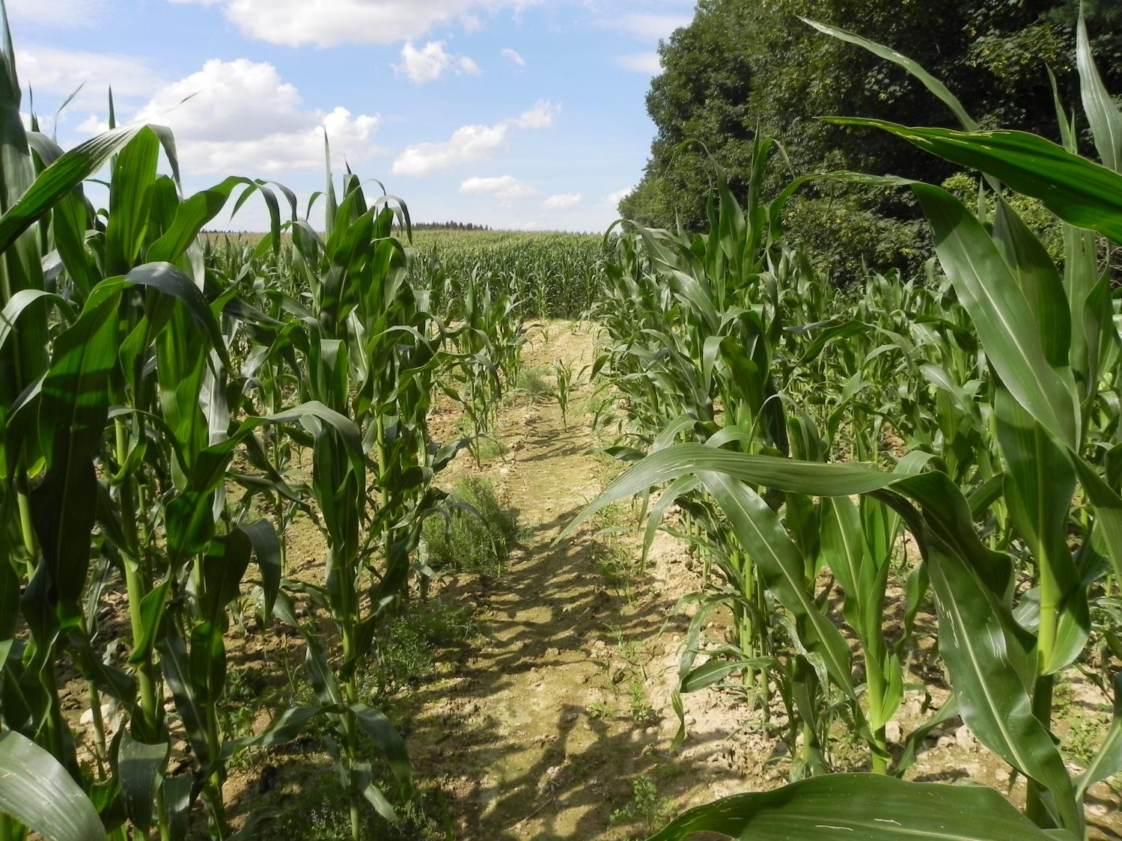

Slide 31
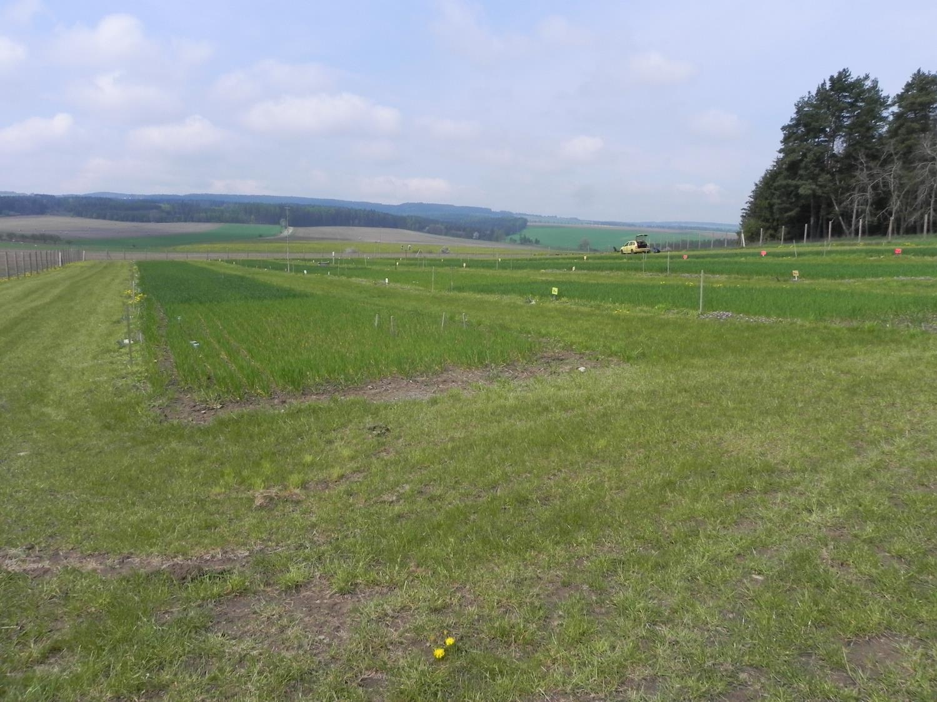

Slide 32
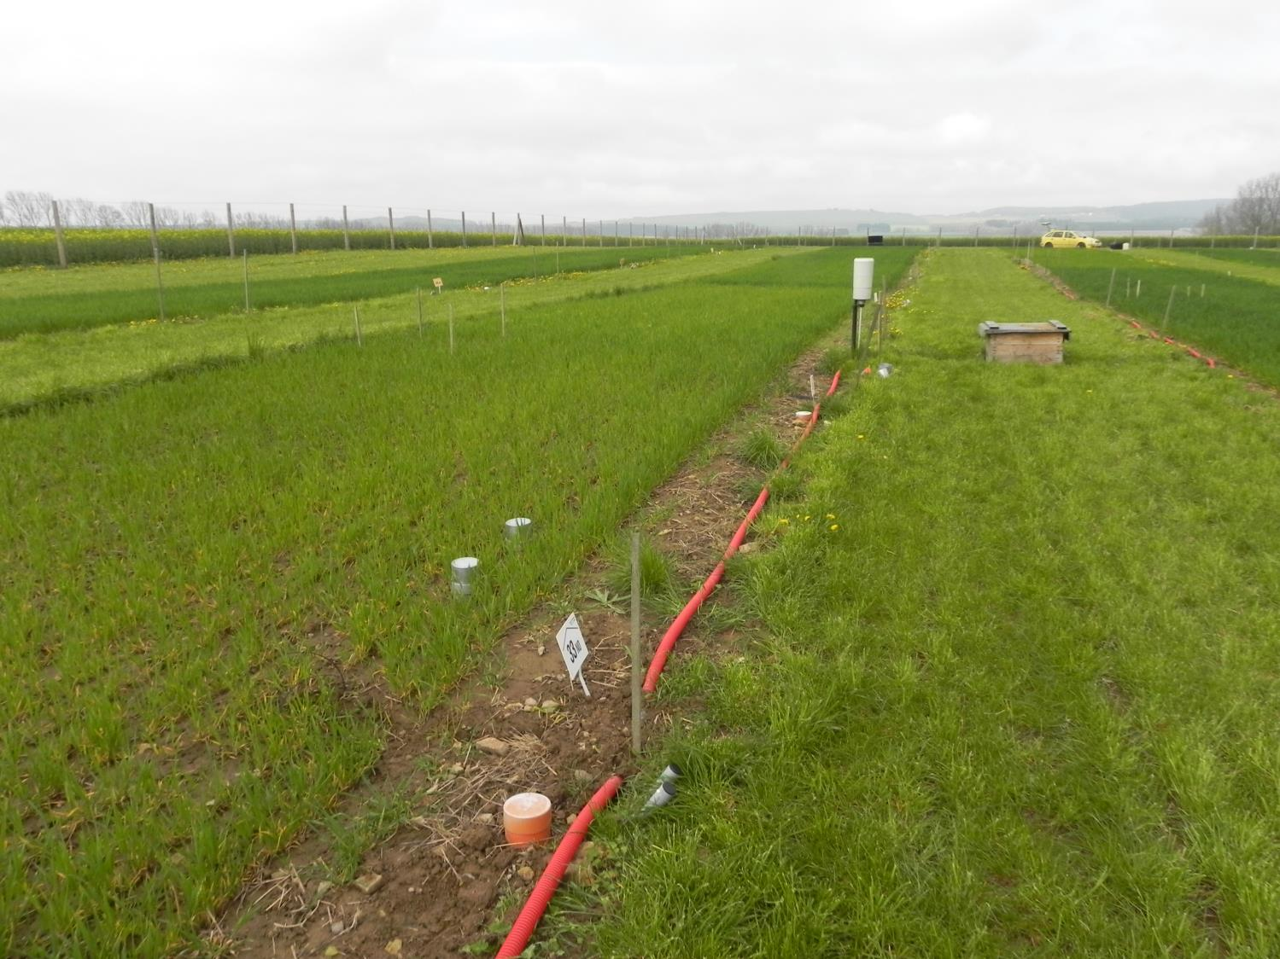

Slide 33
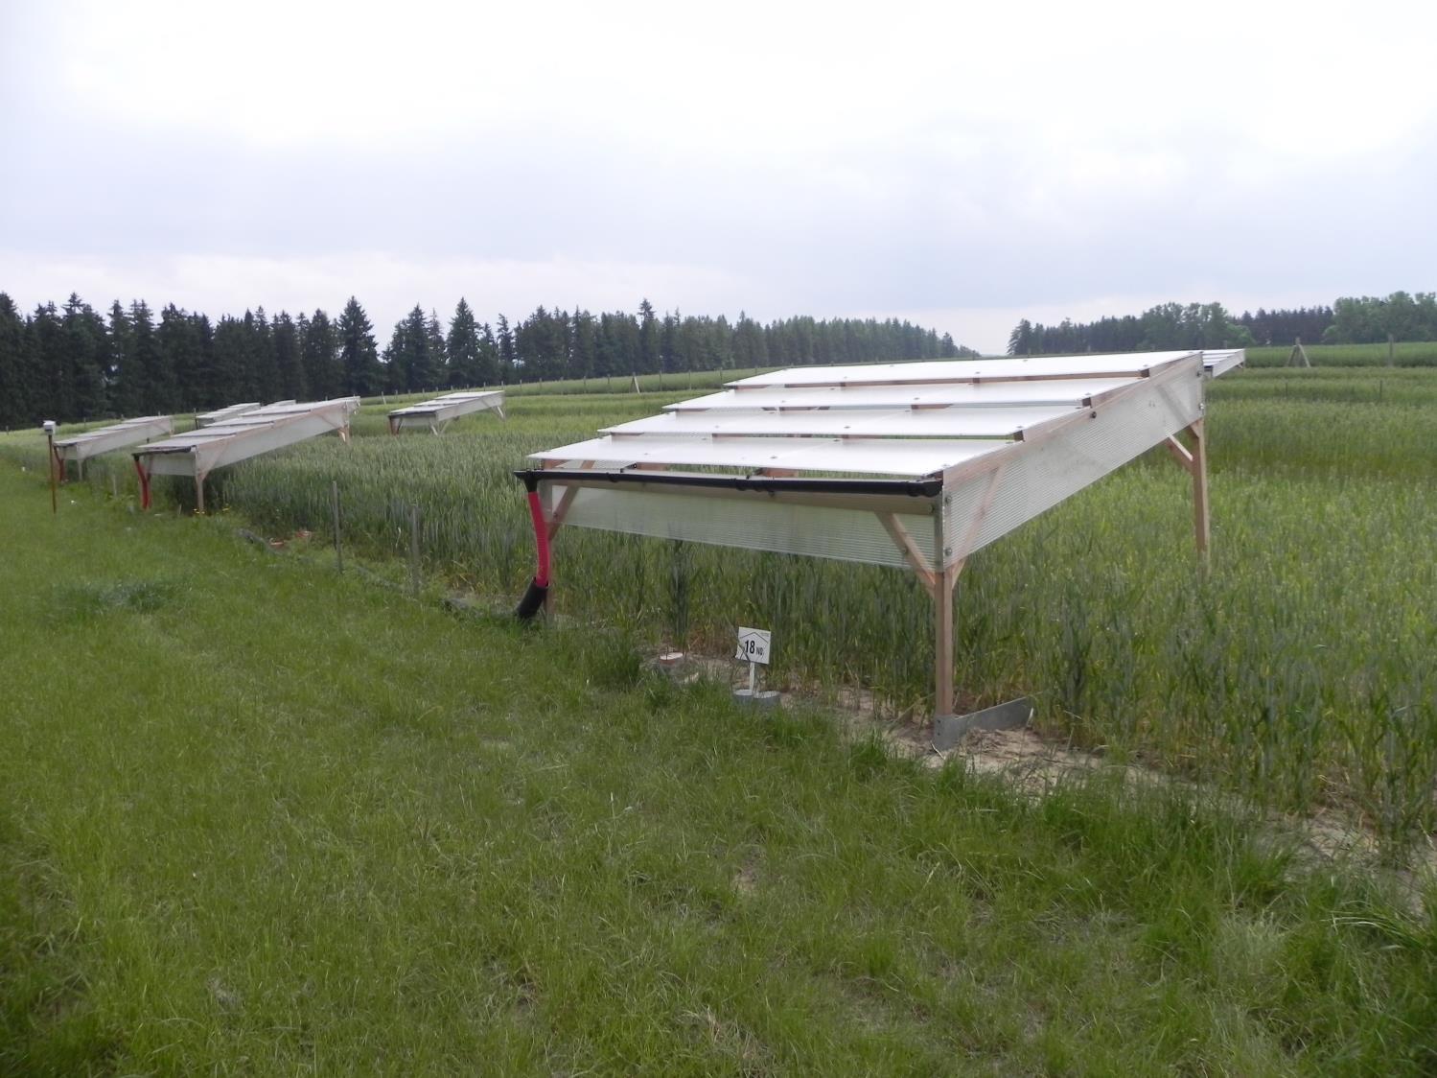

Slide 34
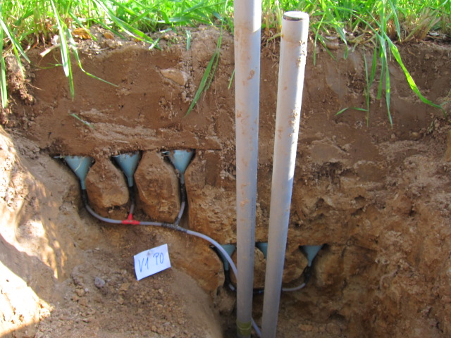

Slide 35
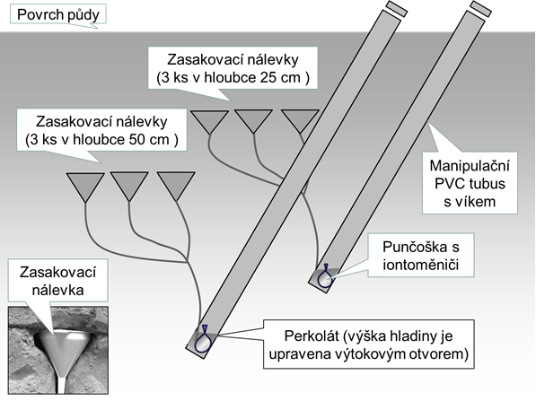

Slide 36
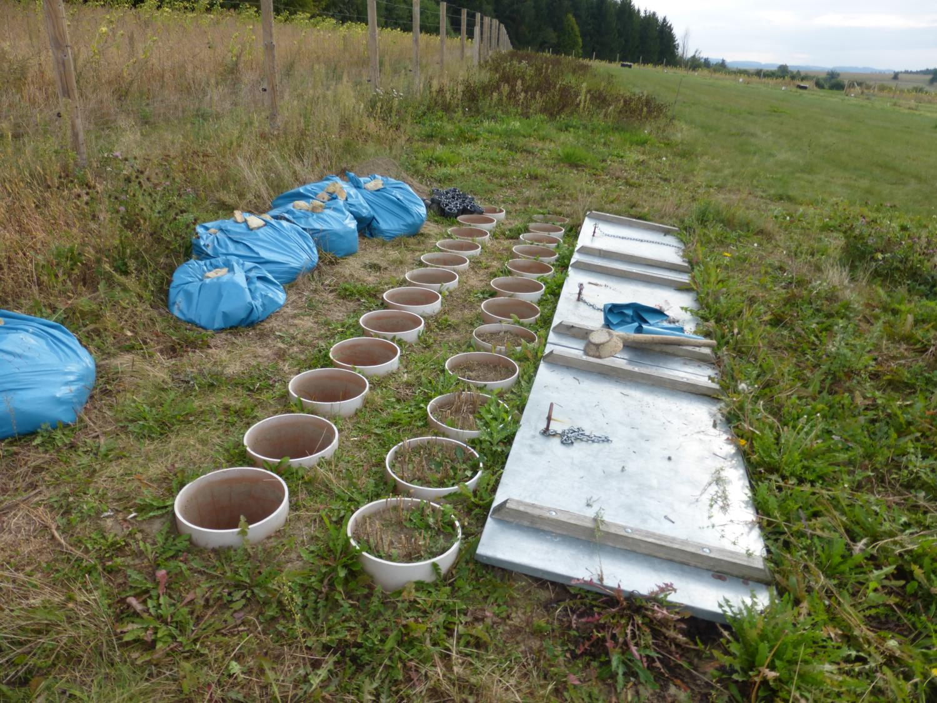

Slide 37
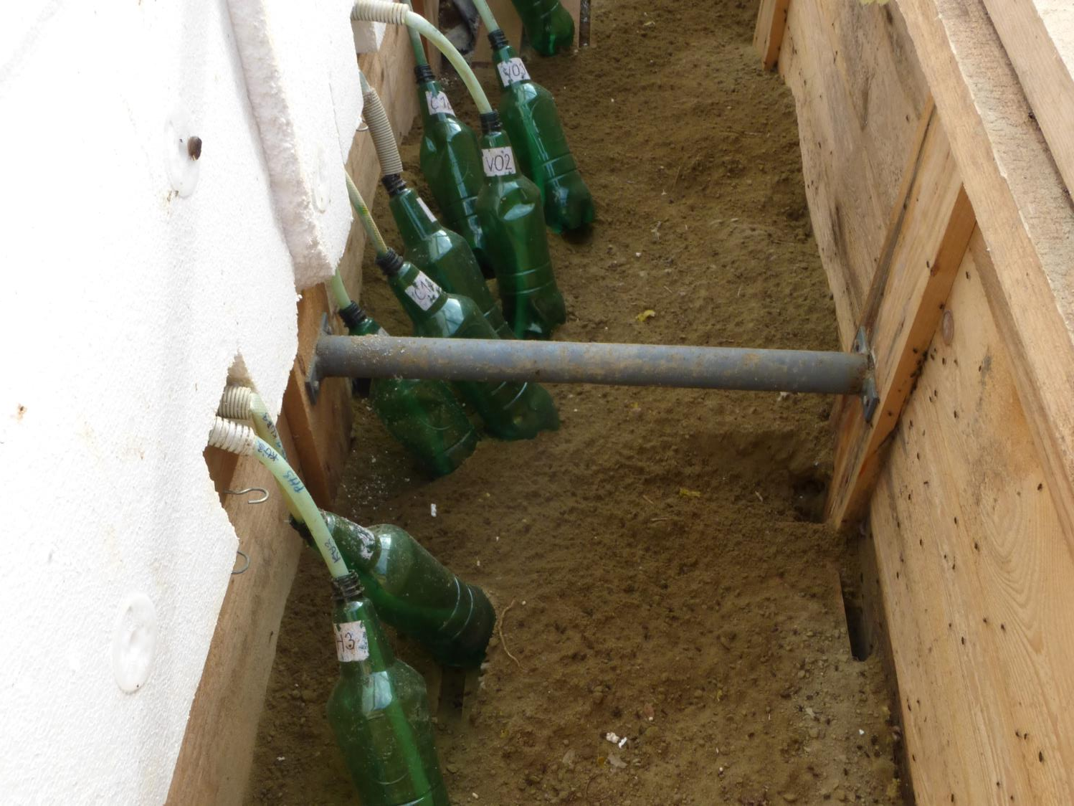

Slide 38
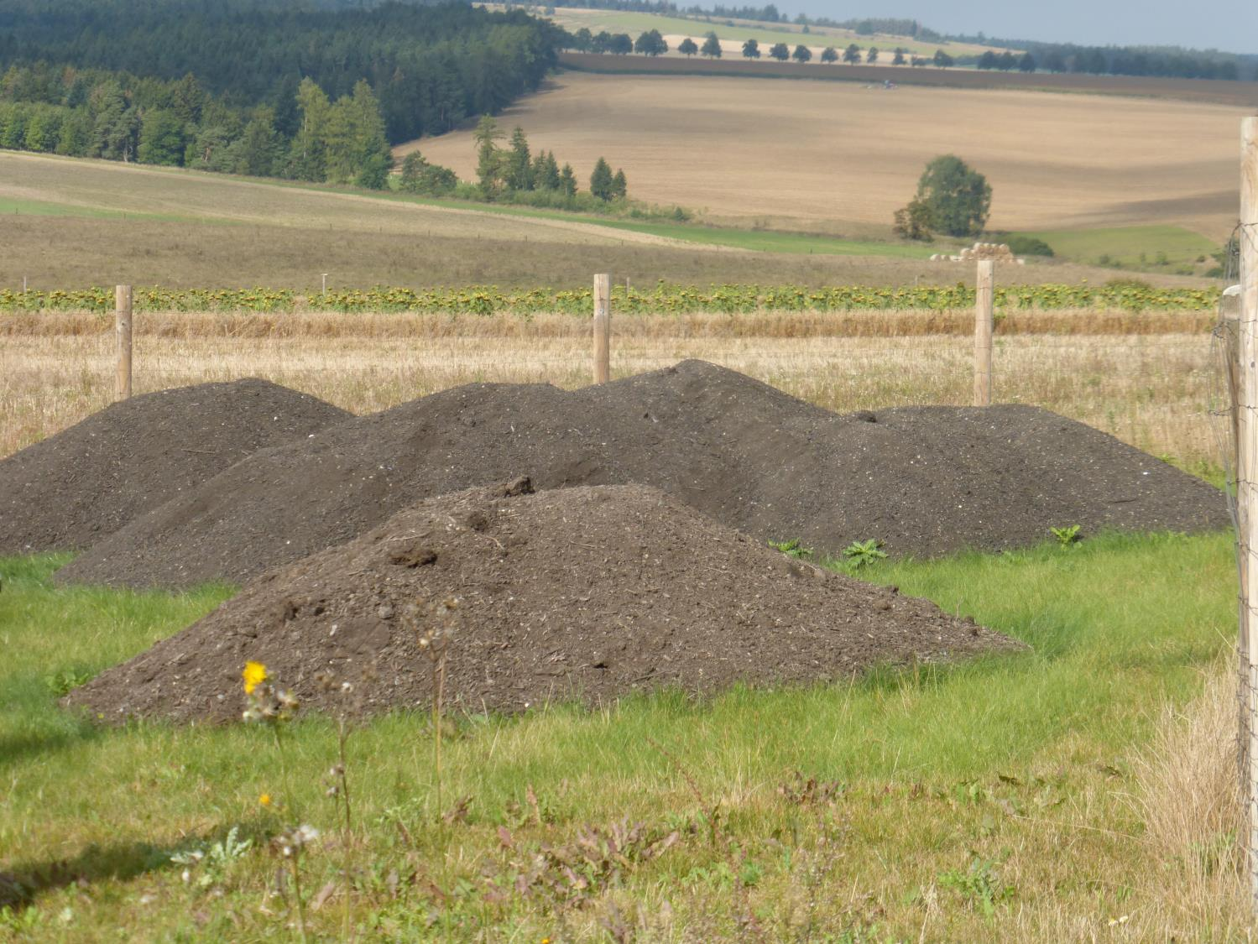

Slide 39
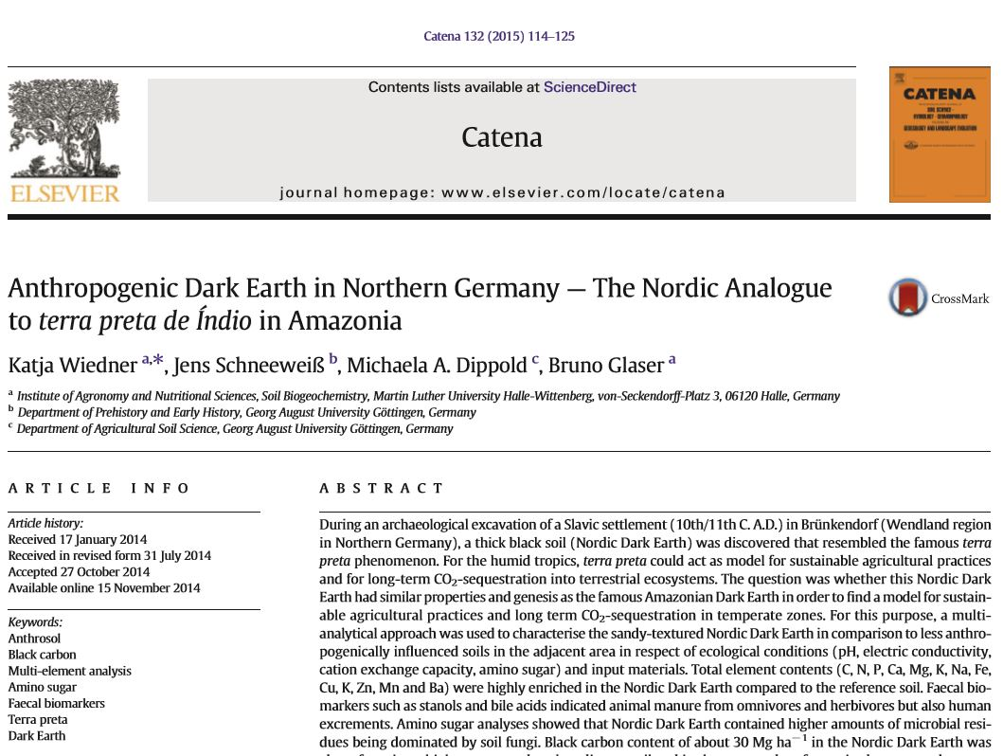

Slide 40
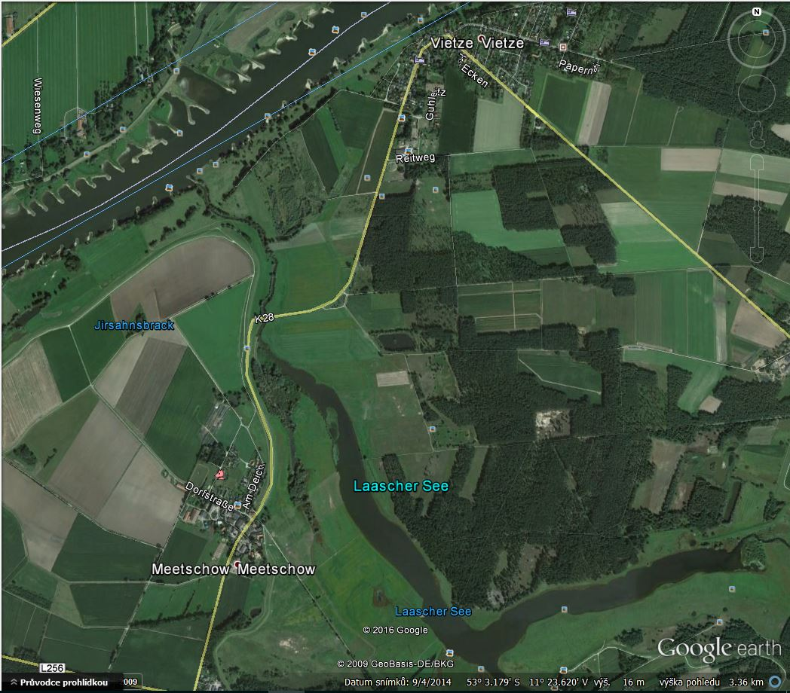

Slide 41
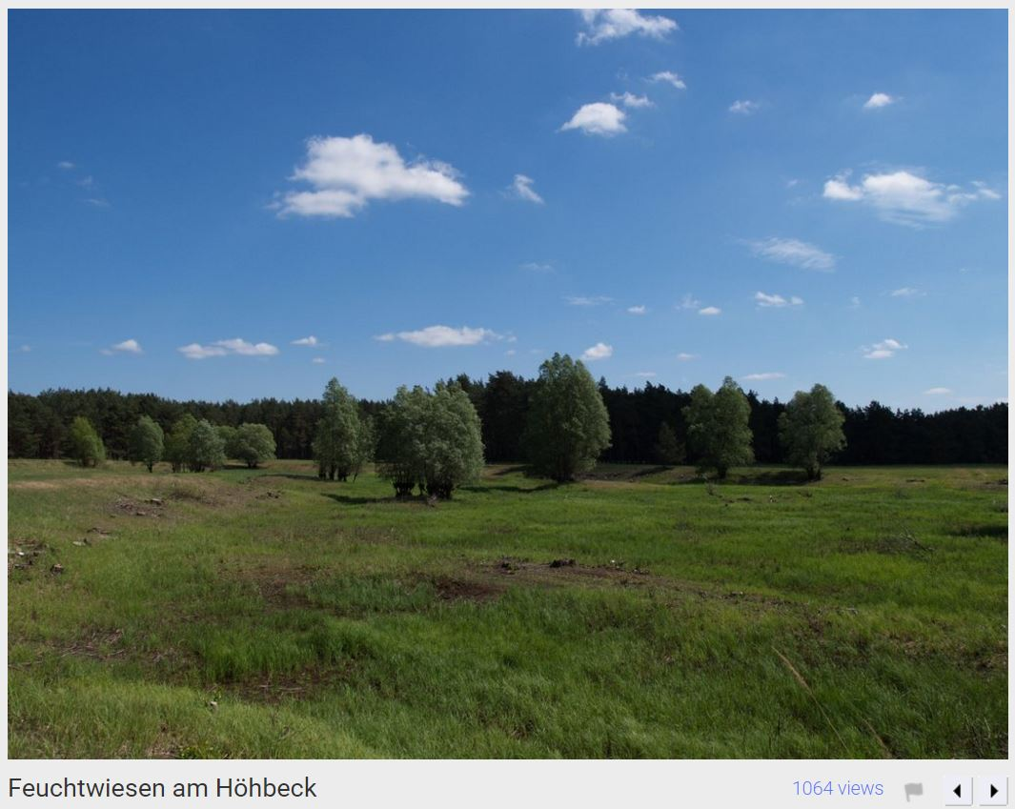

Slide 42
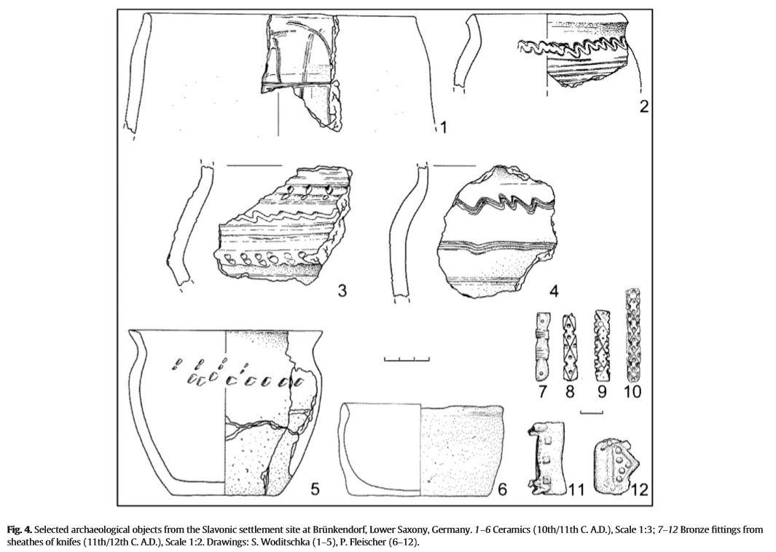

Slide 43
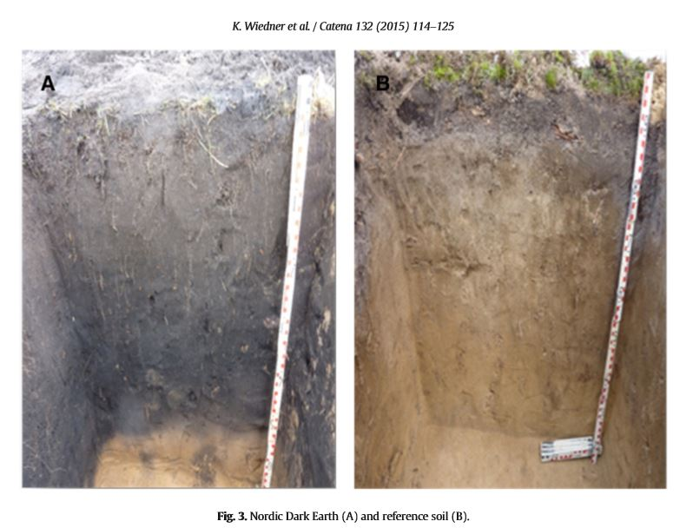

Slide 44
Nadzemní biomasa, výnos zrna a množství dusíku v zrnu při různých úrovních hnojení (N0, N25, N50 a N100) na lokalitách Babička a Větrolam. Sloupce znázorňují průměry a chybové úsečky Sd (n=4). Různá písmena představují statisticky průkazné rozdíly mezi variantami při *P ≤ 0,05; **P ≤ 0,01; ***P ≤ 0,001 (Holub et al. 2014).

Slide 45
Vliv sucha na výnos zrna u nehnojené varianty (N0) a varianty hnojené 140 kg N/ha (N100) na studovaných lokalitách Babička a Větrolam. N=4 (Holub et al., 2014).

Slide 46
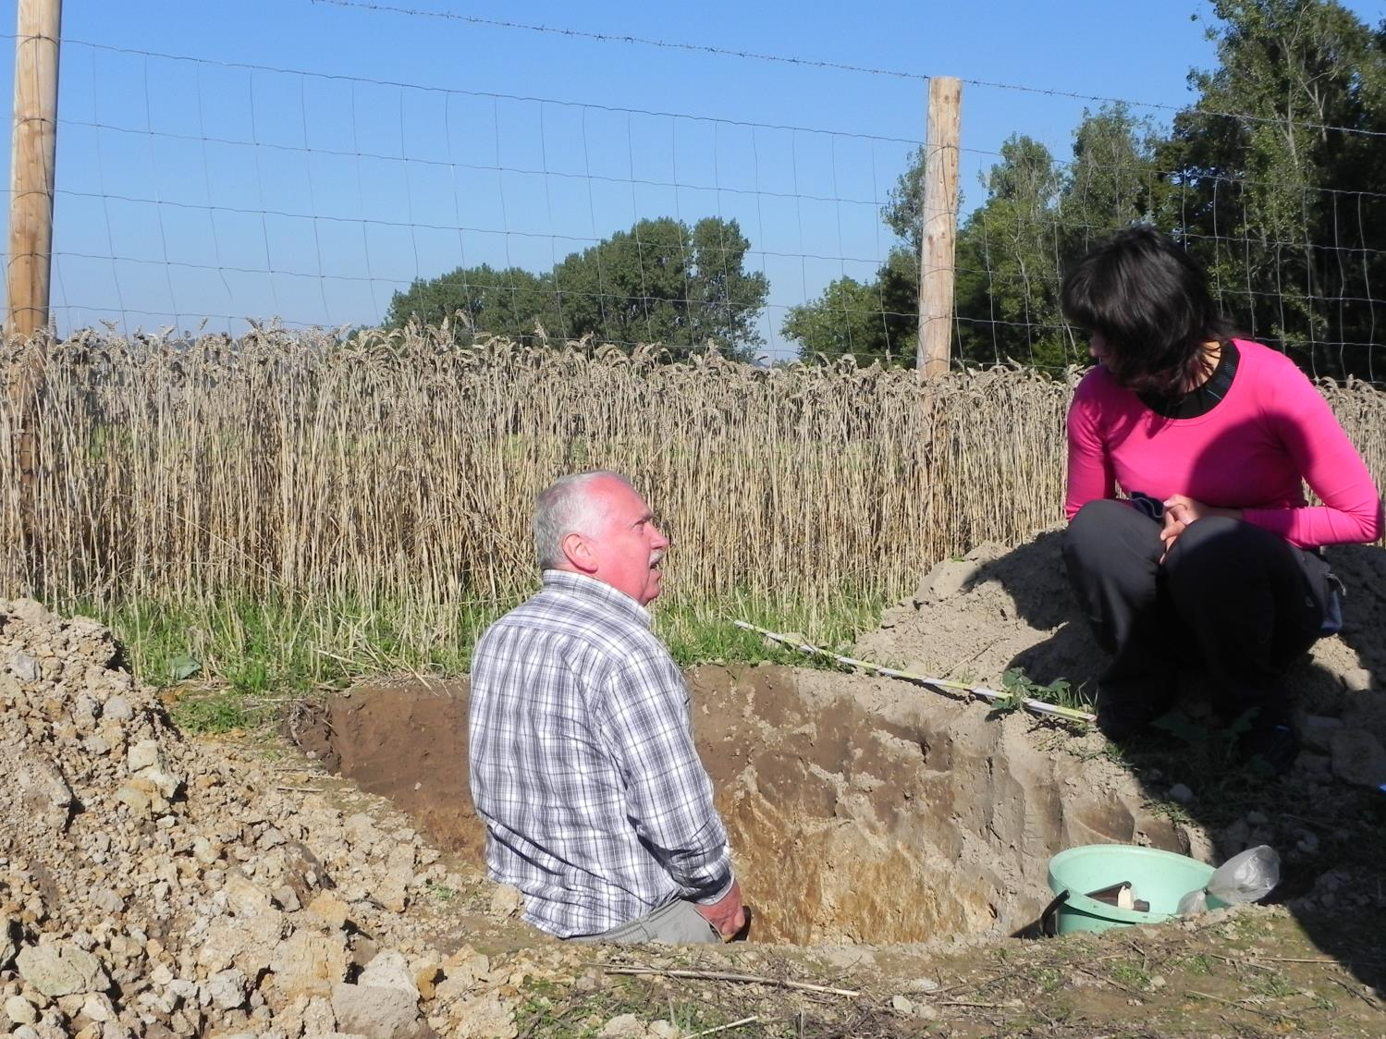

Slide 47
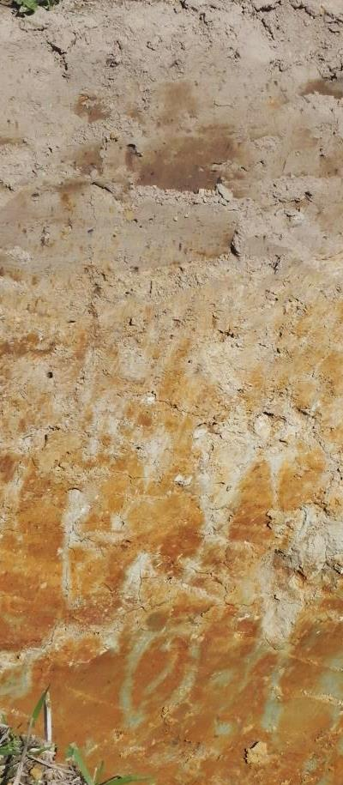
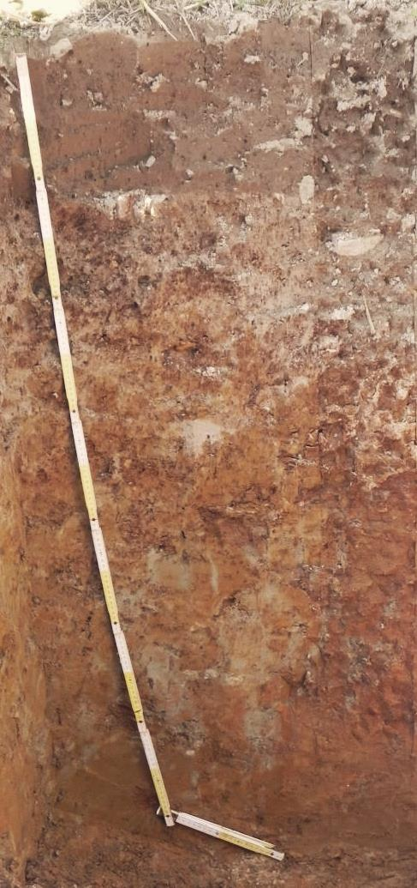
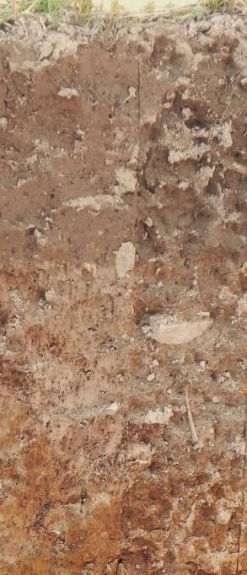
1 m

Slide 48
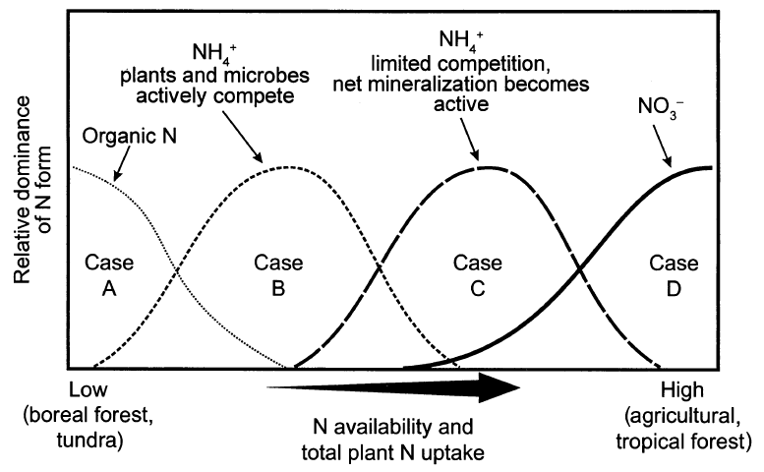

Posun dominance určité formy dusíku podél gradientu zvyšující se dostupnosti dusíku

Slide 49
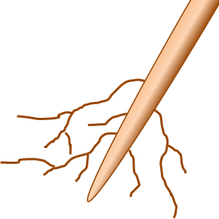
Případ A: aminokyseliny jsou využívány, ne mineralizovány
Případ B: na dusík bohatá místa mineralizují, N-chudá imobilizují
bílkoviny
bílkoviny
aminokyseliny
aminokyseliny
mikroorganismy
mikroorganismy
bílkoviny
NH₄⁺
bílkoviny
aminokyseliny
NO₃⁻
aminokyseliny
Místo relativně bohaté na N
mikroorganismy
mikroorganismy
Místo relativně bohaté na N
Místo relativně chudé na N
Místo relativně chudé na N
Případ C: N-bohatá mineralizují,
N-chudá jsou saturována
Případ D: biotické nároky jsou saturovány, dominuje nitrifikace
bílkoviny
aminokyseliny
bílkoviny
mikroorganismy
aminokyseliny
mikroorganismy
NH₄⁺
NO₃⁻
bílkoviny
NH₄⁺
bílkoviny
aminokyseliny
NO₃⁻
aminokyseliny
Místo relativně bohaté na N
mikroorganismy
mikroorganismy
Místo relativně bohaté na N
Místo relativně chudé na N
Místo relativně chudé na N

Slide 50
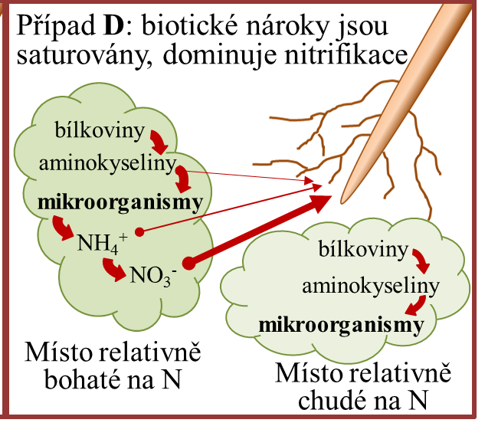

Slide 63
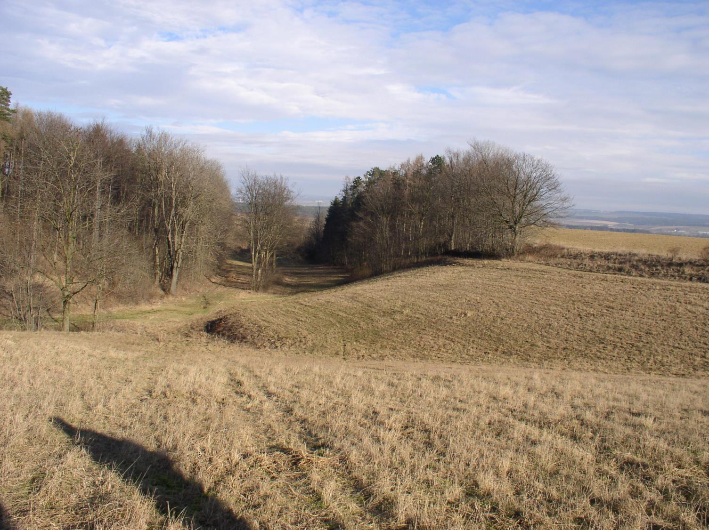

Slide 64


Slide 65


Slide 66


Slide 67


Slide 68


Slide 69


Slide 70


Slide 71


Slide 72
N_{ox}
N_{org}
S_{ox}
P_{ox}
N_{ox}
N_{red}
N_{org}
C_{n}H_{2n}O_{n}
S_{ox}
P_{ox}
N_{red}
+
Extracellular enzymes
+
Extracellular enzymes
+
+

Slide 73


Slide 74


Slide 75

Induction of lateral root growth
NH₄⁺
NO₃⁻
IAA
IAA
NO₃⁻
NO₃⁻
NO₃⁻
Predation accelerates microbial turnover
NH₄⁺
NH₄⁺
NH₄⁺
NH₄⁺
NH₄⁺
Děkuji za pozornost

